Slide 1
CẢM BIẾN OXY HÒA TAN

Slide 2
Tổng quan về cảm biến DO
DO (Dissolved Oxygen) là lượng oxy hòa tan trong nước cần thiết cho sự hô hấp của các thủy sinh
Đơn vị tính của DO thường dùng là mg/l hoặc ppm
Cảm biến đo oxy hòa tan có 2 loại:
Cảm biến oxy hòa tan dạng điện cực
Cảm biến oxy dạng quang

Slide 3
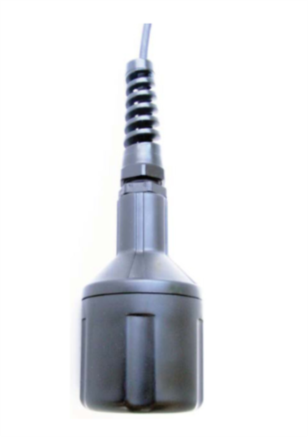
Tìm hiểu về cảm biển DO CS511
CS511 là một cảm biến loại
galvanic được chế tạo bởi
Sensorex, tạo ra một tỷ lệ tín
hiệu điện áp tỉ lệ với lượng oxy
có trong môi trường đo được.
CS511 có thể tự phân cực và
không cần nguồn ngoài.

Slide 4
Thông số kỹ thuật
Đặc điểm: có 1 điện trở nhiệt bên trong để bù nhiệt độ.
Tín hiệu đầu ra: 33mV ± 9mV (100% saturation) và < 2mV (0% saturation)
Độ chính xác: tốt hơn ± 2% giá trị đọc ± 1 digit khi nhiệt độ hiệu chuẩn bằng nhiệt độ đo ± 5 °C
Thời gian đáp ứng: 5 phút
Cấu tạo của điện cực: anode (Zn), cathode (Ag)

Slide 5
Thông số kỹ thuật
Điều kiện hoạt động:
Nhiệt độ từ 0 – 50 °C
Áp suất: 0 – 147 atm
Độ sâu tối thiểu: 60 mm
Lưu lượng nước tối thiểu: 5 cm/s qua màng ngăn
Hiệu chỉnh: trong không khí hoặc trong nước bão hòa không khí.
Nhiệt độ cần bù: tự động bù từ 4 – 40 °C
Khoảng đo: 0 – 50 ppm

Slide 6
Nguyên lý hoạt động
Oxy khuếch tán qua màng của CS511 lên một cực âm tạo ra phản ứng hóa học. Một dòng điện được tạo ra bởi phản ứng này, được chuyển đổi từ microamps sang millivolts bởi thermistor bên trong.
Thermistor là một điện trở có trở kháng thay đổi theo nhiệt độ. Nó giúp bù nhiệt độ tự động cho cảm biến dựa trên quan hệ ΔR = k ΔT.

